Slide 1
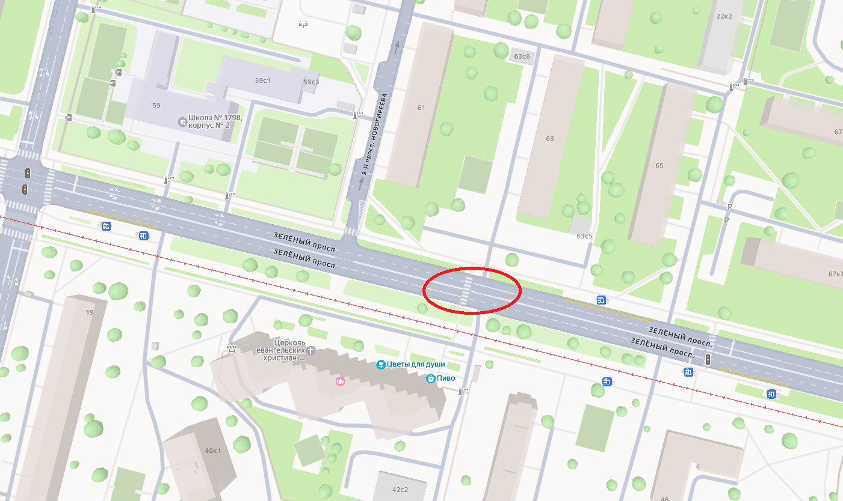
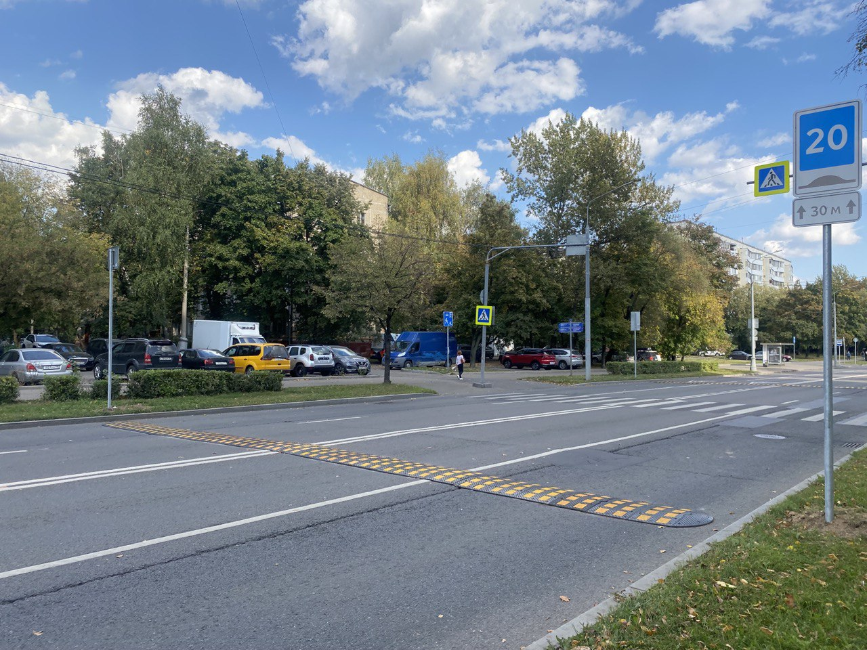
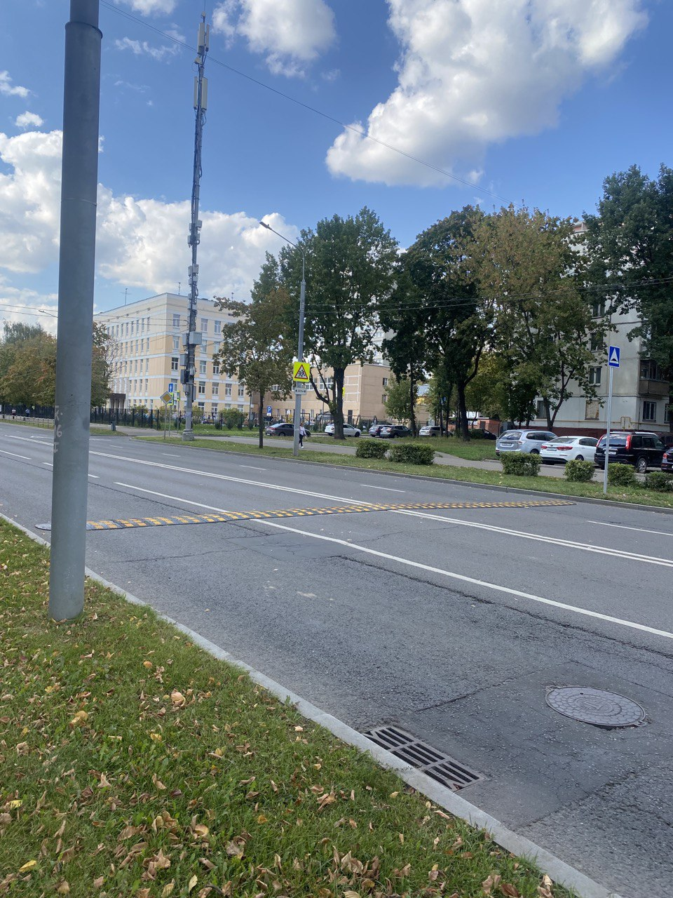
Зеленый проспект, д. 63
Установка искусственных дорожных неровностей

Slide 2
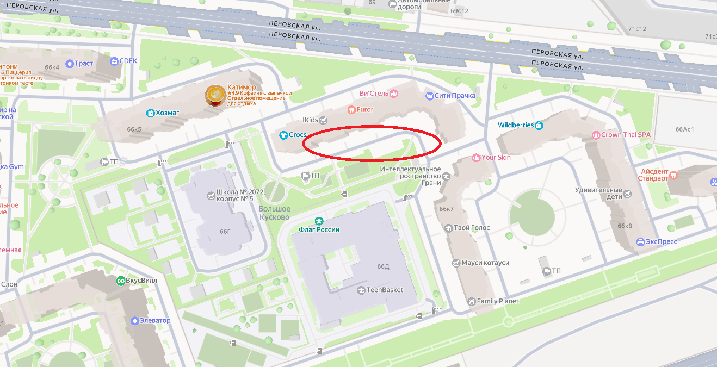
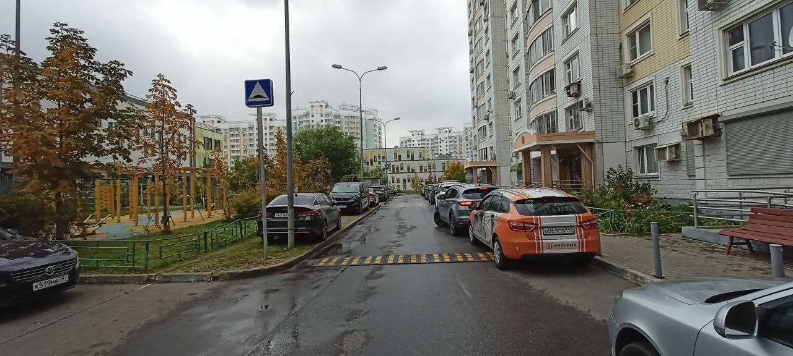
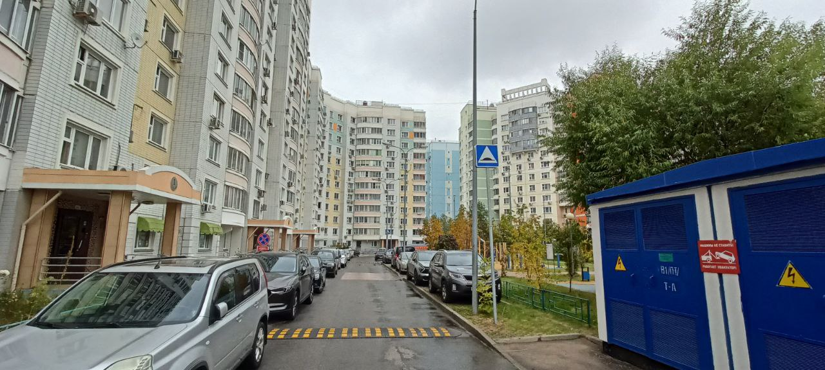
Перовская ул., д. 66, корп. 6
Установка искусственных дорожных неровностей

Slide 3
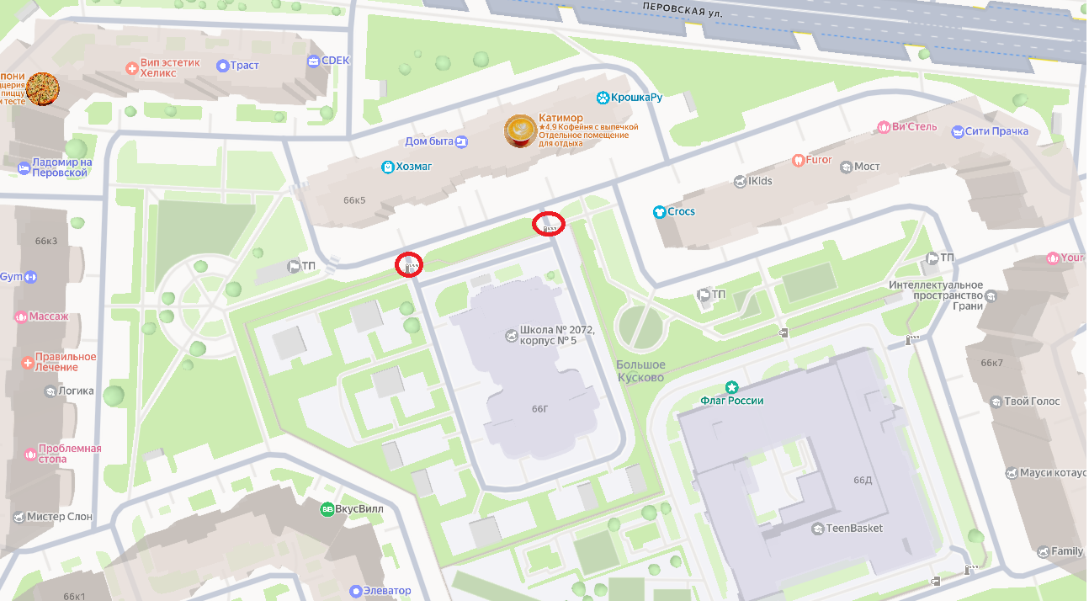
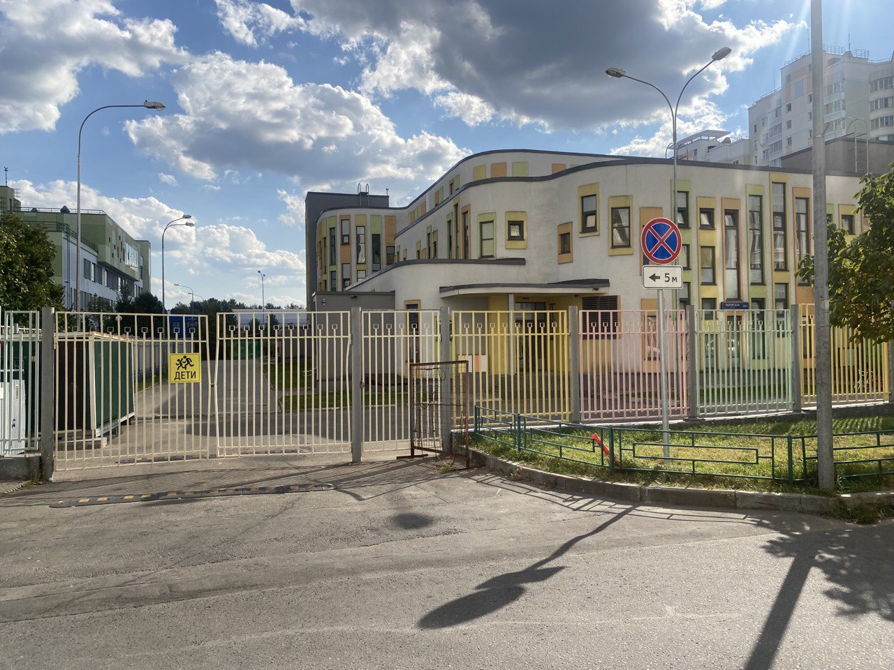
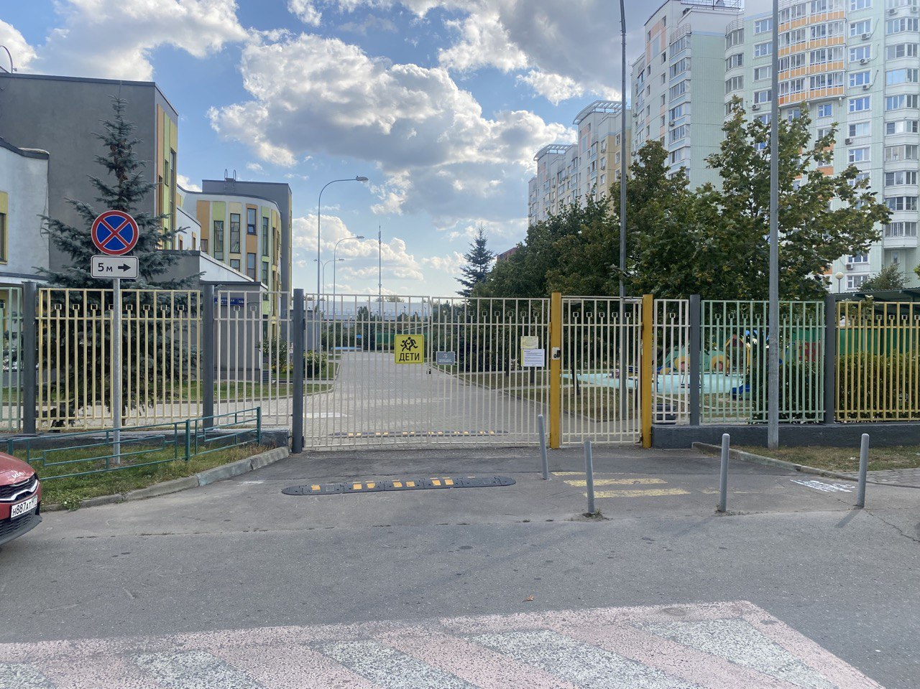
Перовская ул., д. 66Г
Установка дорожных знаков 3.27 «Остановка запрещена» со знаками дополнительной информации (табличками) 8.2.2 «Зона действия»

Slide 4
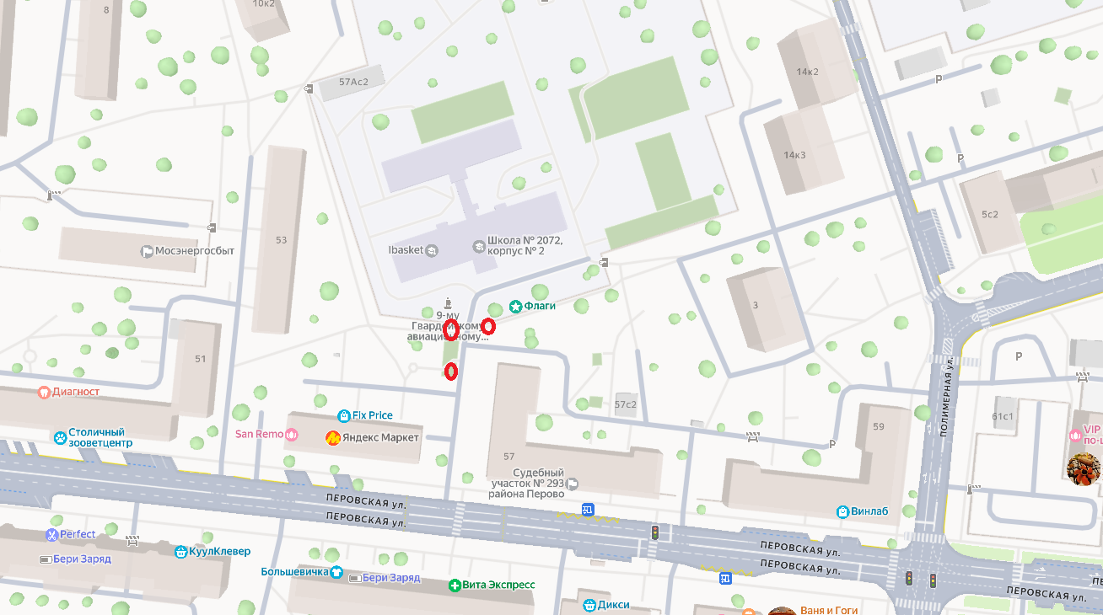
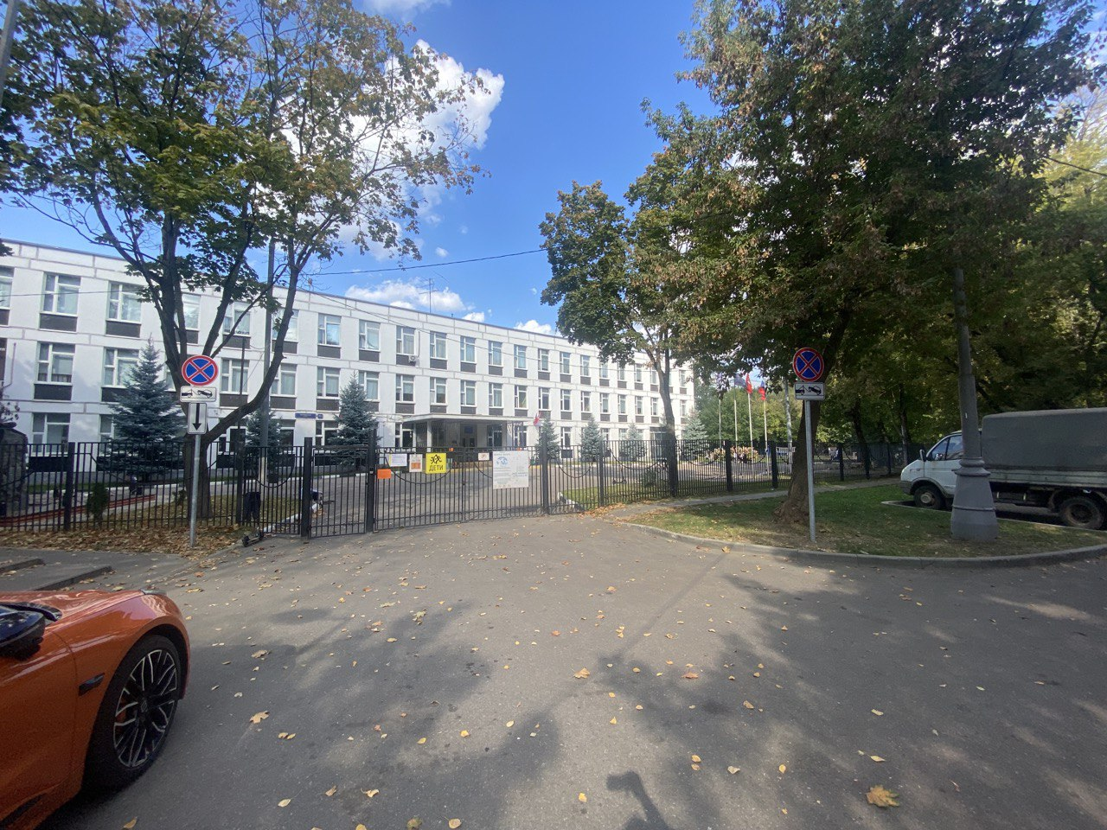
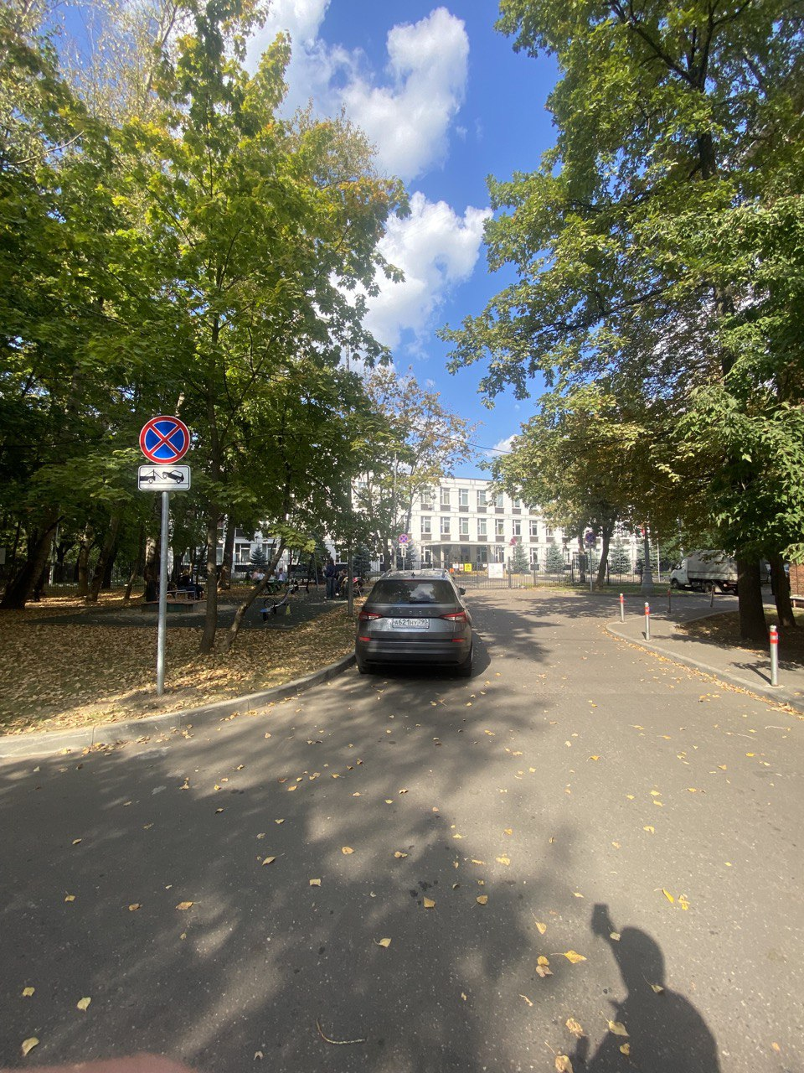
Перовская ул., д. 57А
Установка дорожных знаков 3.27 «Остановка запрещена» со знаками дополнительной информации (табличками) 8.24 «Работает эвакуатор» и 8.2.2 «Зона действия»

Slide 5
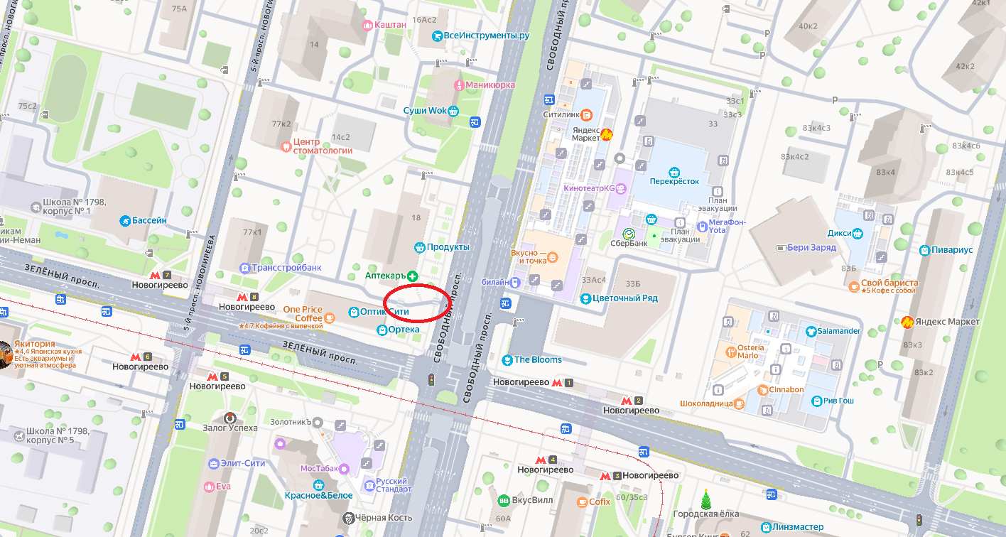
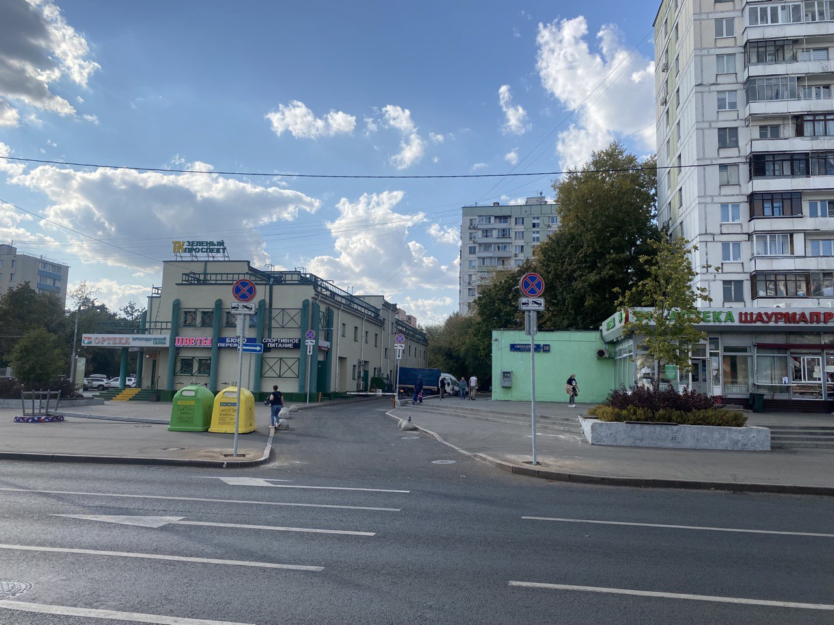
Свободный проспект, д .18
Установка дорожных знаков 3.27 «Остановка запрещена» с табличкой 8.24 «Работает эвакуатор» и 8.2.2 «Зона действия»

